Slide 1
«ГТО - путь к здоровью»

Slide 2
ГТО Готов к труду и обороне

Slide 4
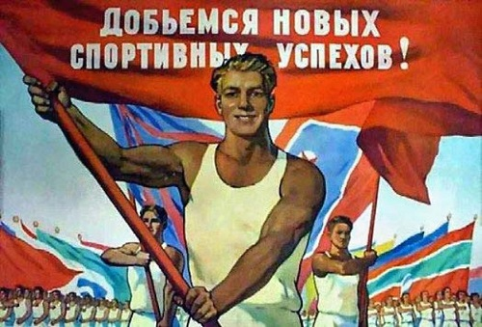

Slide 5
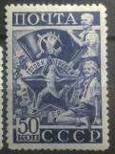
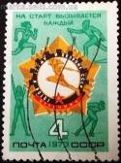
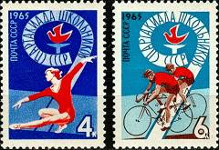
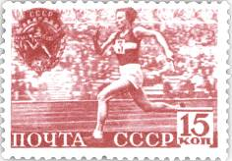
Почтовые марки СССР с эмблемой ГТО

Slide 6
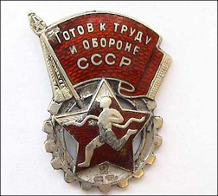
Значки ГТО

Slide 7
Первым обладателем знака ГТО I ступени стал знаменитый конькобежец Яков Федорович Мельников.

Slide 9
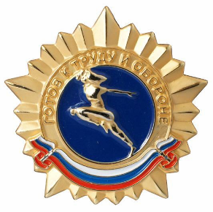
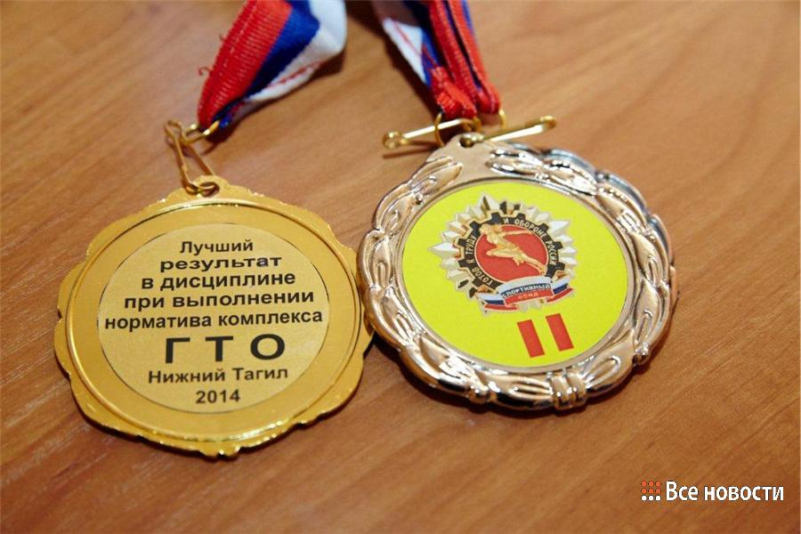

Slide 10
ё

